Slide 1
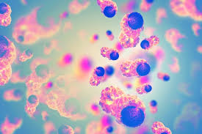

Βασικεσ αρχεσ χειρουργικησ ογκολογιασ
Σοφοκλής Λανίτης
Δ/της
Β’ Χειρουργική κλινική
« Κοργιαλλένειο Μπενάκειο» Ε.Ε.Σ

Slide 2
Εισαγωγη
Χειρουργική ογκολογία: Ειδική εφαρμογή των αρχών της χειρουργικής στην αντιμετώπιση ογκολογικών ασθενών
«Ενορχήστρωση» διαγνωστικών και θεραπευτικών χειρισμών σε ογκολογικούς ασθενείς
Απαραίτητη η γνώση όλων των διαθέσιμων χειρουργικών αλλά και επικουρικών θεραπειών

Slide 3
Θεραπεια συμπαγων ογκων
Μικρομεταστάσεις μπορεί να υπάρχουν ακόμη και σε αρχικά στάδια
Ο κίνδυνος περιοχικής ή και απομακρισμένης νόσου αυξάνεται όσο πιο προχωρημένο είναι το στάδιο της νόσου
Χειρουργικά θα πρέπει να επέμβουμε όταν ο όγκος βρίσκεται περιορισμένος αφαιρώντας τον με ασφαλή όρια και αν ενδείκνυται με τους επιχώριους λεμφαδένες
Μετά από 5-10 έτη από την θεραπεία εάν δεν έχει υποτροπιάσει ο όγκος είναι ασφαλές να θεωρούμε ότι έχει ιαθεί ο ασθενής με ελάχιστη πιθανότητα να υποτροπιάσει

Slide 4
Αρχεσ χειρουργικησ ογκολογιασ
Χειρουργική εξαίρεση → θεραπεία εκλογής για εξαιρέσιμα / εντοπισμένα νεοπλάσματα
  Στόχος → Ριζική εκτομή με ελεύθερα χειρουργικά όρια
  Λεμφαδενικός καθαρισμός
Εάν δεν είναι εφικτό → μείωση μάζας όγκου – Παράταση επιβίωσης σε συνδυασμό με συστηματική θεραπεία
Επιπλέων
  Ανακούφιση συμπτωμάτων
  Αποκατάσταση λειτουργικότητας οργανισμού

Slide 5

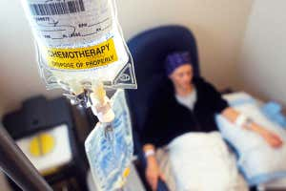
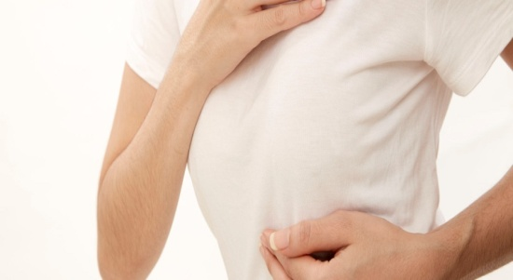
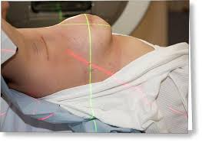
Αντιμετώπιση πρώιμου καρκίνου
Χειρουργική Επέμβαση
Συστηματική Θεραπεία
NAC
Ακτινοθεραπεία
Notes:
Στην αντιμετώπιση του καρκίνου σήμερα υπάρχουν 3 συνιστώσες . Η βασική ( οριστική) θεραπεία προϋποθέτει την en block εξαίρεση του όγκου με ικανοποιητικά ελεύθερα όρια εκτομής και όπου ενδείκνυται με αφαίρεση των επιχώριων λεμφαδένων. Η επικουρική θεραπεία συμπεριλαμβάνει τις άλλες 2 συνιστώσες. Την συστηματική ( φαρμακευτική) θεραπεία και την ακτινοθεραπεία. Σκοπός μας είναι να καθορίζεται το είδος, το μέγεθος και η χρονική αλληλουχία με την οποία θα εφαρμοστεί η κάθε μία από αυτές για να έχουμε το βέλτιστο αποτέλεσμα , τις λιγότερες ανεπιθύμητες ενέργειες και την καλύτερη ποιότητα ζωής.

Slide 6
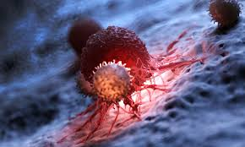
Αντιμετωπιση καρκινου στο πλαισιο
«ογκολογικου συμβουλιου»
MDT ( multidisciplinary team )
Χειρουργός
Κυτταρολόγος
Παθολογοανατόμος
Παθολόγος
Ογκολόγος
Ακτινοθεραπευτης
Νοσοκόμα εξειδικευμένη
Ψυχολόγος
Πλαστικός χειρουργός
Ακτινολόγος
Notes:
Σήμερα ο καρκίνος δεν πρέπει αλλά δεν είναι και ουσιαστικά εφικτό να αντιμετωπίζεται από μεμονωμένα άτομα όπως γινόταν στο παρελθόν. Ο όγκος των δεδομένων, η συνεχής εξέλιξη τόσο της τεχνολογίας όσο και των θεραπειών και τέλος η πληθώρα των επιλογών που έχουμε πια στην διάθεση μας απαιτούν την συνεργασία πολλαπλών ειδικοτήτων που έχουν την κατάρτιση και την εμπειρία για να καθοριστεί σωστά τόσο το διαγνωστικό όσο και το σωστό θεραπευτικό πλάνο το οποίο πρέπει να είναι εξατομικευμένο για τον κάθε ασθενή ξεχωριστά. Πρέπει το πλάνο αυτό να καλύπτει τόσο τις ογκολογικές ανάγκες όσο και τις προσωπικές επιθυμίες του κάθε ασθενή. Τα ογκολογικά συμβούλια έχουν αυτό τον ρόλο και αποτελούνται από βασικά μέλη και επικουρικά μέλη. Εχει αποδειχθεί ότι οι ασθενείς που αντιμετωπίζονται στο πλαίσιο ογκολογικού συμβουλίου έχουν τελικά καλύτερη έκβαση

Slide 7
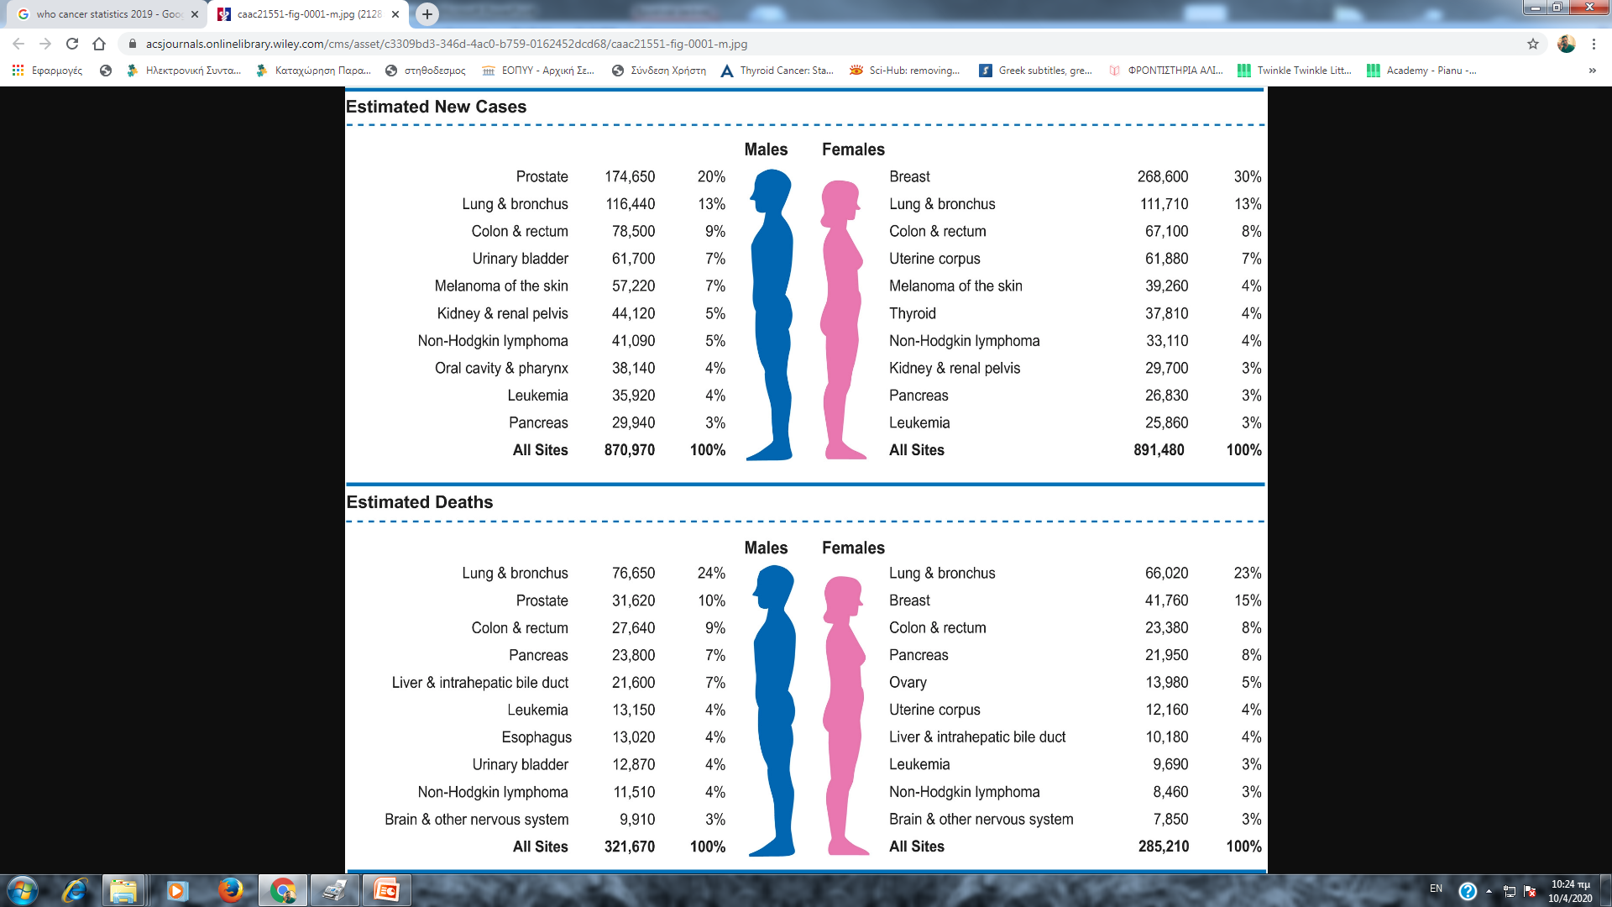
Επιδημιολογια καρκινου
Νέα περιστατικά Ca (USA)
Προστάτης
Μαστός
Πνεύμονας
Πνεύμονας
Π. Έντερο
Π. Έντερο
Ουροδόχος κύστη
Μήτρα
Μελάνωμα Δέρματος
Μελάνωμα Δέρματος
Νεφρά
Θυρεοειδής
N-H Λέμφωμα
N-H Λέμφωμα
Στόμα και φάρυγγας
Νεφρά
Λευχαιμία
Πάγκρεας
Πάγκρεας
Λευχαιμία
ΣΥΝΟΛΟ
ΣΥΝΟΛΟ
Ετήσιοι θάνατοι από Ca ( 2019)
Πνεύμονας
Πνεύμονας
Προστάτης
Μαστός
Π. Έντερο
Π. Έντερο
Πάγκρεας
Πάγκρεας
Ήπαρ και χοληφόρα
Ωοθήκη
Λευχαιμία
Μήτρα
Οισοφάγος
Ήπαρ και χοληφόρα
Ουροδόχος κύστη
Λευχαιμία
N-H Λέμφωμα
N-H Λέμφωμα
ΚΝΣ και εγκέφαλος
ΚΝΣ και εγκέφαλος
ΣΥΝΟΛΟ
ΣΥΝΟΛΟ
Notes:
Βασικό Στην χειρουργική ογκολογία είναι να υπάρχει κατάρτιση για κάθε τι που σχετίζεται με τον καρκίνο τον οποίο καλείται να αντιμετωπίσει ο κλινικός γιατρός Σε αυτή την διαφάνεια φαίνονται οι πιο συχνοί καρκίνοι τόσο στους άντρες όσο και στις γυναίκες ( όπως καταγράφονται στις ΗΠΑ) . Επίσης φαίνονται οι ετήσιοι θάνατοι από καρκίνο. Παρατηρούμαι ότι ο πιο φονικός καρκίνος είναι αυτός του πνεύμονα τόσο στους άνδρες όσο και στις γυναίκες . Πιο συχνοί καρκίνοι εκτός από αυτόν του πνεύμονα και του ΠΕ και στα δύο φύλα είναι επιπλέων του προστάτη σους άνδρες και του μαστού στις γυναίκες

Slide 8
Καρκινικο κυτταρο
Προέρχεται από το αρχέγονο κύτταρο
Ανεξέλεγκτος πολλαπλασιασμός
Ταχύτατη ανάπτυξη
Διαφοροποίηση εκτός του φυσιολογικού
Ικανότητα μετάστασης
Διήθηση
Παραγωγή ουσιών
Notes:
Το βασικό στοιχείο των όγκων είναι το καρκινικό κύτταρο το οποίο έχει τα εξής χαρακτηριστικά

Slide 9
Ειδη ογκων χαρακτηριστικα
1. Καλοήθης
  Τα νεοπλασματικά κύτταρα μοιάζουν με τον μητρικό ιστό.
  Είναι περιγεγραμμένα και έχουν κάψα.
  Δεν δίνουν μεταστάσεις (αιματογενείς - λεμφογενείς - δι’ εμφυτεύσεως).
  Δεν διηθούν τους γύρω ιστούς.
  Δεν προκαλούν θάνατο.
  Δεν υποτροπιάζουν.
  Κάνουν τοπική βλάβη (πίεση).
2. Κακοήθεις
  Τα νεοπλασματικα κύτταρα χάνουν την ομοιότητα τους.
  Δεν είναι περιγεγραμμένα και δεν έχουν κάψα.
  Δίνουν μεταστάσεις.
  Διηθούν τους γύρω ιστούς.
  Είναι θανατηφόρα στο πλείστο των περιπτώσεων.
  Υποτροπιάζουν συνήθως.
  Κάνουν καταστροφή των ιστών, διήθηση ιστών.

Slide 10
Grade και διαφοροποιηση
( περιγραφη ιστολογικων χαρ/κων του ογκου)
Grade : Περιγράφει τα ιστολογικά χαρακτηριστικά των καρκινικών κυττάρων
Ο καρκίνος βαθμολογείται ως προς τη διαφοροποίηση των κυττάρων του όγκου και τον αριθμό των μιτώσεων. Τα παραπάνω θεωρούνται ότι σχετίζονται με την ικανότητα ανάπτυξης και εξάπλωσης του όγκου
Διαφοροποίηση : Περιγράφει χαρακτηριστικά των καρκινικών κυττάρων σε σχέση με την ομοιότητα τους με το κύτταρο από το οποίο προέρχονται
Notes:
Στην χειρουργική ογκολογία υπάρχει συγκεκριμένος τρόπος που περιγράφουμε όλη αυτή την διαδικασία . Αρχικά χρησιμοποιούμε το Grade που Περιγράφει τα ιστολογικά χαρακτηριστικά των καρκινικών κυττάρων . Ο καρκίνος βαθμολογείται ως προς τη διαφοροποίηση των κυττάρων του όγκου και τον αριθμό των μιτώσεων. Τα παραπάνω θεωρούνται ότι σχετίζονται με την ικανότητα ανάπτυξης και εξάπλωσης του όγκου . Έχουμε διαβάθμιση του Grade (1-3) με τα καρκινώματα grade IΙΙ να έχουν την πιο επιθετική συμπεριφορά , και να μοιάζουν λιγότερο με τα φυσιολογικά κύτταρα και τα Grade I να έχουν την πιο ήπια συμπεριφορά και να μοιάζουν περισσότερο με τα φυσιολογικά κύτταρα . Επίσης οι όγκοι μπορεί να χαρακτηριστούν από την διαφοροποίηση τους : Περιγράφει χαρακτηριστικά των καρκινικών κυττάρων σε σχέση με την ομοιότητα τους με το κύτταρο από το οποίο προέρχονται

Slide 11
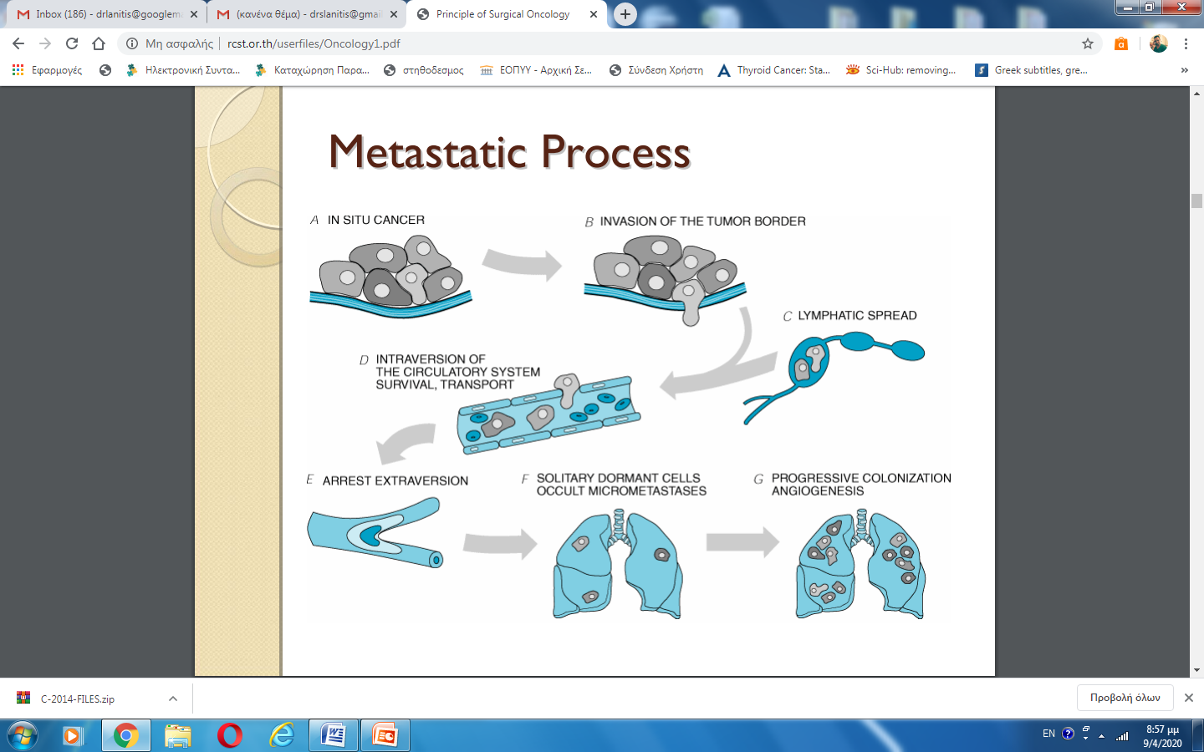
Εξελιξη καρκινου- Διασπορα του ογκου
In situ καρκίνωμα
Διηθητικό καρκίνωμα
Τοπική ανάπτυξη διήθηση
Απομακρυσμένες μεταστάσεις
Αγγειακή διασπορά
Λεμφαγγειακή διασπορά
Διήθηση Λεμφαδένων
Notes:
Στην πλειονότητα τους οι συμπαγείς όγκοι ακολουθούν μια συγκεκριμένη πορεία . Αρχικά υπάρχει η μη διηθητική φάση ( In situ) κατά την οποία δεν έχει διασπαστεί η βασική μεμβράνη και παρόλο που υπάρχει η ατυπία, θεωρητικά δεν υπάρχει η ικανότητα μετάστασης του όγκου. Με την διάσπαση της βασικής μεμβράνης ο όγκος πια χαρακτηρίζεται ως διηθητικός και αποκτά την ικανότητα να μεταφερθεί τόσο στα λεμφαγγεία όσο και στα αιμοφόρα αγγεία . ΟΙ διηθητικοί καρκίνοι αναπτύσσονται τοπικά ενώ παράλληλα μπορεί να μεταφερθούν και να διηθήσουν λεμφαδένες της περιοχής. Τέλος αιματογενός μπορεί να μεταφερθούν και να εγκατασταθούν σε απομακρυσμένα όργανα δίνοντας 2^{ο} παθείς μεταστάσεις .

Slide 12
Σταδιοποιηση
( Περιγραφει την εκταση τησ νοσου)
Περιγράφει
  Tον πρωτοπαθή όγκο
  Την σχέση του με το όργανο από το οποίο προέρχεται
  Την σχέση του με τους παρακείμενους ιστούς
  Την κατάσταση των λεμφαδένων
  Τις απομακρυσμένες μεταστάσεις
TNM
  T ( Τumour) (μέγεθος του πρωτογενούς όγκου )
  N ( Nodes) (τοπικής επέκτασης ή προσβολής των λεμφαδένων)
  M ( Μetastases) (ενδείξεις απομακρισμένων μεταστάσεων)
Στάδια Νόσου (Στάδιο Ι-ΙV)
Notes:
Επίσης είναι πολύ σημαντικό να μπορούμε να περιγράψουμε την έκταση της νόσου και αυτό το πετυχαίνουμε με την Σταδιοποίηση τους . Υπήρξαν και υπάρχουν αρκετά συστήματα ταξινόμησης αλλά το πιο συνηθισμένο είναι αυτό της ΑJCC η αλλιώς το σύστημα ΤΝΜ.

Slide 13
Σταδιο Ι-ΙV →
Γιατι σταδιοποιουμε τουσ ογκουσ
Συνεννόηση
Απόφαση για είδος θεραπείας
Σχεδιασμός θεραπείας
Εκτίμηση πρόγνωσης
Μελέτες
Στάδιο Ι / ΙΙ → αρχόμενοι καρκίνοι
  Συνήθως επιθετική προσέγγιση ( χειρουργείο – επικουρική)
Στάδιο ΙΙΙ→ Τοπικά προχωρημένοι
  Συνήθως πρώτα συστηματική θεραπεία
Σταδιο ΙV → Μεταστατικά καρκινώματα
  Σκοπός η παράταση επιβίωσης και η καλή ποιότητα ζωής
Notes:
Γιατί όμως είναι σημαντική αυτή η σταδιοποίηση : Κατ αρχή επιτρέπει στους θεράποντες να συνεννοούνται μεταξύ τους και να μπορούν να αντιληφθούν την έκταση της νόσου. Αυτο χρειάζεται για να ληφθούν οι σωστές αποφάσεις για για το είδος θεραπείας που ενδείκνυται σε κάθε περίπτωση και έτσι να σχεδιαστεί με ακρίβεια η βέλτιστη θεραπεία . Παράλληλα μπορεί να εκτιμηθεί η πρόγνωση και να ληφθεί υπόψη στην τελική απόφαση . Τέλος αποτελεί ένα καλό εργαλείο το οποίο καθιστά συγκρίσιμες μελέτες που γίνονται σε διαφορετικά μέρη . Σε γενικές γραμμές ως στάδιο Ι και ΙΙ χαρακτηρίζονται οι αρχόμενοι καρκίνοι οι οποίοι δυνητικά είναι πιο θεραπεύσιμοι και απαιτείται επιθετική προσέγγιση κυρίως με αρχικά χειρουργική εξαίρεση τους . Ως στάδιο ΙΙΙ χαρακτηρίζονται οι τοπικά προχωρημένοι καρκίνοι που συνήθως προηγείται κάποιας μορφής μη χειρουργική θεραπεία και τέλος ως στάδιο ΙV έχουμε τα Μεταστατικά καρκινώματα όπου σκοπός μας είναι η παράταση επιβίωσης και η καλή ποιότητα ζωής

Slide 14
Βηματα αντιμετωπισησ
1. ΕΜΦΑΝΙΣΗ / ΔΙΑΓΝΩΣΗ ΟΓΚΟΥ
2. ΔΙΑΓΝΩΣΤΙΚΗ ΠΡΟΣΕΓΓΙΣΗ
  ΚΛΙΝΙΚΟΣ/ ΕΡΓΑΣΤΗΡΙΑΚΟΣ/ ΑΠΕΙΚΟΝΙΣΤΙΚΟΣ/ ΕΝΔΟΣΚΟΠΙΚΟΣ ΕΛΕΓΧΟΣ
3. ΙΣΤΟΛΟΓΙΚΗ / ΚΥΤΤΑΡΟΛΟΓΙΚΗ ΤΑΥΤΟΠΟΙΗΣΗ
4. ΣΤΑΔΙΟΠΟΙΗΣΗ
5. ΟΓΚΟΛΟΓΙΚΟ ΣΥΜΒΟΥΛΙΟ- ΘΕΡΑΠΕΥΤΙΚΗ ΑΠΟΦΑΣΗ
6. ΘΕΡΑΠΕΙΑ
  6^{Α}. ΧΕΙΡΟΥΡΓΙΚΗ ΘΕΡΑΠΕΙΑ
  6^{Β} ΕΠΙΚΟΥΡΙΚΗ ΘΕΡΑΠΕΙΑ
8 ΠΑΡΑΚΟΛΟΥΘΗΣΗ / ΑΠΟΚΑΤΑΣΤΑΣΗ

Slide 15
Πωσ εμφανιζονται οι ογκοι / διαγνωση
Προσυμπτωματικός έλεγχος πληθυσμού (screening)
Ασυμπτωματικοί → εύρημα σε τυχαίο έλεγχο
Συμπτώματα που σχετίζονται με το πρωτοπαθή όγκο
  Τοπική ανάπτυξη : Πιεστικά /μηχανικά /αποφρακτικά
  Διήθηση : καταστροφή ιστών
  Παραγωγή ουσιών από τον οργανισμό κατά του όγκου
  Παρανεοπλασματικά σύνδρομα : παραγωγή ουσιών από τον όγκο
Συμπτώματα που σχετίζονται με τις μεταστάσεις από τον όγκο
Συστηματικά συμπτώματα ( απώλεια βάρους, όρεξης, καχεξία)

Slide 16
Προληπτικοσ / προσυμπτωματικοσ έλεγχοσ
H έγκαιρη ανίχνευση αποτελεί σημαντικό παράγοντα για τη μείωση της θνησιμότητας από καρκίνο.
Υπάρχουν προγράμματα Δημόσιας Υγείας, τα οποία μπορούν να εμποδίσουν την ανάπτυξη ορισμένων καρκίνων ή να αυξήσουν την πιθανότητα ενός καρκίνου να θεραπευτεί.
Υπάρχουν συγκεκριμένα κριτήρια για να εφαρμοστεί προσυμπτωματικός έλεγχος που έχουν σχέση με την πάθηση ,την φυσική της πορεία, τον τρόπο διάγνωσης της , την θεραπεία της και το κόστος.
Παραδείγματα
Μαστός → Μαστογραφία
ΠΕ→ κολονοσκόπηση. Δοκιμασία αίματος σε κόπρανα
Τράχηλος μήτρας → Pap test
Notes:
Πάθηση Η πάθηση θα πρέπει να είναι ένα σημαντικό πρόβλημα υγείας και της οποίας η φυσική ιστορία, συμπεριλαμβανομένης της εξέλιξης της από λανθάνουσα σε αναγνωρισμένη νόσο, να είναι επαρκώς κατανοητή. Η πάθηση θα πρέπει να έχει ένα εμφανές λανθάνον ή πρώιμο συμπτωματικό στάδιο (early symptomatic stage) Διάγνωση Θα πρέπει να υπάρχει μια κατάλληλη δοκιμασία η οποία να είναι διαθέσιμη, ασφαλής και αποδεκτή από το κοινό. Θα πρέπει να υπάρχει μια αποδεκτή πολιτική, βασισμένη σε ικανοποιητικά ευρήματα ερευνών και εθνικά πρότυπα, ως προς το ποιους θεωρεί ασθενείς, και η όλη διαδικασία να είναι συνεχής. Θεραπεία Θα πρέπει να υπάρχει μια αποδεκτή και καθιερωμένη θεραπεία ή παρέμβαση για τα άτομα που θα διαγνωσθούν να έχουν την ασθένεια ή τους παράγοντες κινδύνου για την εκδήλωσή της καθώς και διαθέσιμες εγκαταστάσεις για θεραπεία. Κόστος Το κόστος (συμπριλαμβάνομένης της διάγνωσης και θεραπέιας) θα πρέπει να είναι οικονομικά ισορροπημένο σε σχέση με τα πιθανά έξοδα για ιατρική φροντίδα στο σύνολό τους.

Slide 17
Ιστορικο και κλινικη εξεταση
(Ιδιαιτεροτητεσ στο Ιστορικο)
Παράγοντες κινδύνου
Κληρονομικά σύνδρομα
Ιστορικό κακοήθειας στην οικογένεια
Προκαρκινικές καταστάσεις
Άλλες καταστάσεις που σχετίζονται με κακοήθεια
Σχέση εργασίας και κακοήθειας
Περιβαλλοντικοί / διατροφικοί παράγοντες
Έκθεση σε ακτινοβολία / φάρμακα
Συνήθειες ζωής
Άλλοι ειδικοί προδιαθεσικοί παράγοντες
Notes:
Το ιστορικό και η κλινική εξέταση αποτελεί και στην χειρουργική ογκολογία τον ακρογωνιαίο λίθο της διερεύνησης αφού μπορεί να μας κατευθύνει στην σωστή διάγνωση και να καθορίσει τον σχεδιασμό των γενικών αλλά και εξειδικευμένων εξετάσεων που θα επιβεβαιώσουν την νόσο και θα εκτιμήσουν τα χαρακτηριστικά της ( όπως η έκταση της νόσου , τις μεταστάσεις και η εξαιρεσιμότητα του όγκου ) Υπάρχουν όμως κάποιες ιδιαιτερότητες στο ιστορικό που επικεντρώνεται στην χειρουργική ογκολογία και η καλή γνώση όλων αυτών των παραγόντων είναι απαραίτητη . Οφείλει να γνωρίζει ο κλινικός ιατρός και να διερευνά τα εξής¨

Slide 18
  Διερευνηση- Σταδιοποιηση
  ΕΡΓΑΣΤΗΡΙΑΚΟΣ/ ΑΠΕΙΚΟΝΙΣΤΙΚΟΣ/ ΕΝΔΟΣΚΟΠΙΚΟΣ ΕΛΕΓΧΟΣ
Διερεύνηση πρωτοπαθούς όγκου
  Εξαρτάται από το όργανο προέλευσης του
  Καθορισμός τοπικής έκτασης της νόσου
  Εκτίμηση εξαιρεσιμότητας του όγκου
  Ιστολογική ταυτοποίηση*
Διερεύνηση 2ο παθών εστιών
  Υπάρχουν μεταστάσεις?
  Εκτίμηση εξαιρεσιμότητας τους
  Ιστολογική ταυτοποίηση 2^{ο} παθών εστιών*
Σταδιοποίηση νόσου (TNM)**
Notes:
Αφου λοιπόν τεθεί η υποψία για συγκεκριμένη κακοήθεια θα καθοριστεί το σωστό πλάνο διερεύνησης με ΕΡΓΑΣΤΗΡΙΑΚΟ, ΑΠΕΙΚΟΝΙΣΤΙΚΟ και εάν χρειάζεται ΕΝΔΟΣΚΟΠΙΚΟ ΕΛΕΓΧΟ.
Σαφώς η Διερεύνηση του πρωτοπαθούς όγκου εξαρτάται από το όργανο προέλευσης του, το μοτίβο με το οποίο μεθίσταται και την ευαισθησία της κάθε μεθόδου για το όργανο αυτό. Σκοπός μας είναι να καθοριστεί εκτός από την παρουσία του όγκου ή παρουσία μεταστάσεων, η τοπική έκταση του όγκου, η έκταση της διασποράς του και τέλος η εξαιρεσιμότητα τόσο του πρωτοπαθούς όγκου όσο και των μεταστάσεων του. Σαφώς ( αλλα θα αναλυθεί στην συνέχεια) ΄θα πρέπει να τεκμηριωθεί/ επιβεβαιωθεί η παρουσία κακοήθειας και να χαρακτηριστεί ιστολογικά . Αφου ολοκληρωθεί ο έλεγχος θα μας επιτρέψει ( βάση αυτών που ήδη αναφέραμε να τον σταδιοποιήσουμε )

Slide 19
Τροποι επιβεβαιωσησ διαγνωσησ/ ταυτοποιησησ του ογκου
Κυτταρολογική εκτίμηση
  Από απόπτωση επιθηλίου
    ( ουροδόχου κύστης , σάλιο, έκκριμα μαστού )
  Από αναρρόφηση υγρού
    ( ασκιτικό , πλευριτικό)
  Αναρρόφηση με λεπτή βελόνα (FNA)
    ( από συμπαγή όργανα)
Ιστολογική ταυτοποίηση
  Βιοψία με βελόνα
  Χειρουργική βιοψία / ενδοσκοπική βιοψία
    Incisional biopsy
    Excision Biopsy
Notes:
Ένα από τα πιο σημαντικά κομμάτια της χειρουργικής ογκολογίας είναι η επιβεβαίωση της διάγνωσης . Σήμερα προτιμούμε τις ελάχιστα επεμβατικές / διαδερμικές μεθόδους ιστολογικής ταυτοποίησης ενώ οι χειρουργικές βιοψίες θα πρέπει να γίνονται μόνο επι αποτυχίας ή αδυναμίας των βιοψιών με βελόνα να ταυτοποιήσουν αξιόπιστα τον όγκο . Ένα χρήσιμο επίσης εργαλείο είναι και η κυτταρολογική εκτίμηση Από απόπτωση επιθηλίου ( ουροδόχου κύστης , σάλιο, έκκριμα μαστού ) , Από αναρρόφηση υγρού ( ασκητικό , πλευριτικό) Αναρρόφηση με λεπτή βελόνα (FNA)( από συμπαγή όργανα) . Η ουσιαστική όμως διάγνωση απαιτεί ιστολογική ταυτοποίηση του όγκου που όπως έχουμε ήδη αναφέρει κυρίως λαμβάνεται με την βοήθεια ειδικών βελόνων βιοψίας συνήθως κατευθυνόμενη απεικονιστικά . Όταν η αλλοίωση βρίσκεται στον Γαστρεντερικό σωλήνα η βιοψία μπορεί να γίνει ενδοσκοπικά είτε με αφαίρεση τμήματος του όγκου (Incisional biopsy ) είτε με πλήρη αφαίρεση του (Excision Biopsy ). Η ιδια ορολογία χρησιμοποιείται και για τις χειρουργικές βιοψίες όταν αυτές κριθούν απαραίτητες και γίνουν

Slide 20
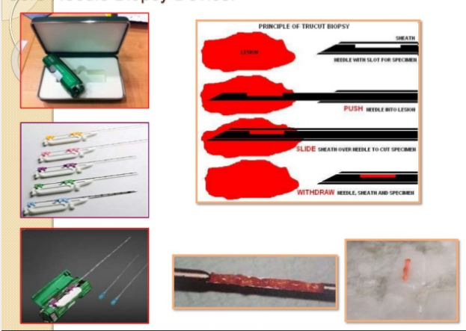
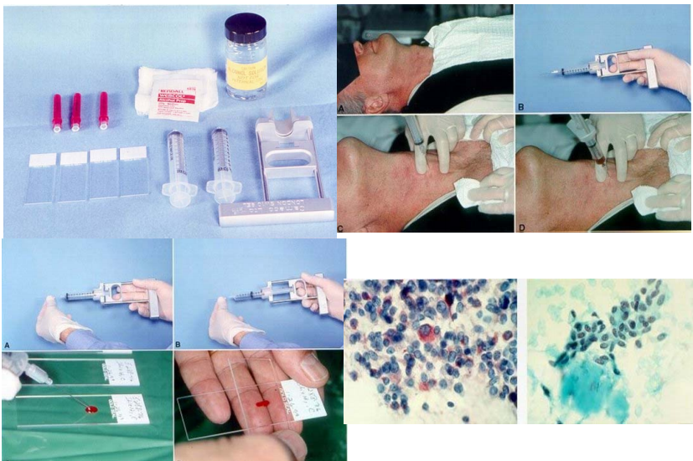
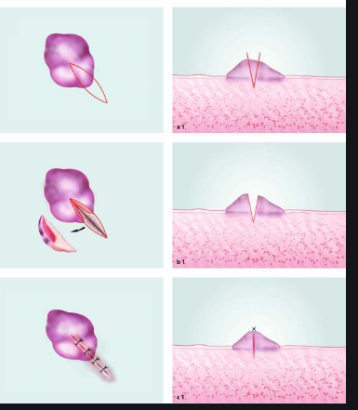
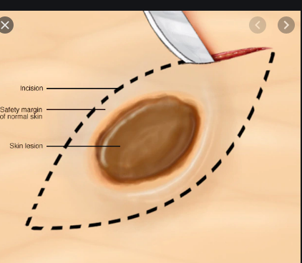
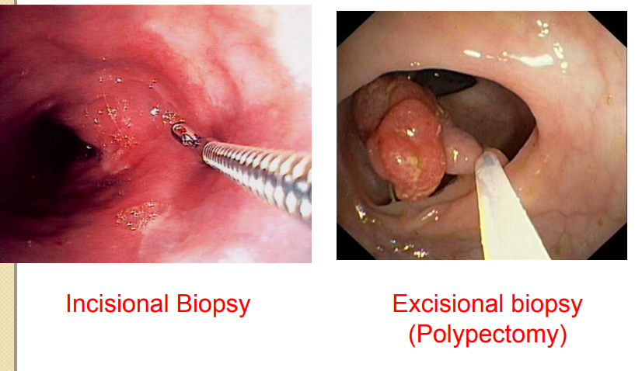
Βιοψια /διαγνωση
β
α
γ
δ
ε

Slide 21
Ιστολογικη / κυτταρολογικη ταυτοποιηση
FNA ( FINE NEEDLE ASPIRATION)
  Παρακέντηση με λεπτή βελόνα και λήψη κυττάρων → κυτταρολογική εκτίμηση
    Πλεονεκτήματα : Ταχύτητα, χαμηλό κόστος, μικρή πιθανότητα επιπλοκών
    Μειονεκτήματα: Δεν μπορεί να ξεχωρίσει εάν είναι διηθητικό ή όχι ένα καρκίνωμα, ψευδώς αρνητικά/ θετικά . Δεν μπορεί να εκτιμηθεί η διαφοροποίηση του όγκου. Δεν μπορεί να καθορίσει την θεραπεία
CORE NEEDLE BIOPSY ( CNB)
  Ειδικές βελόνες βιοψίας → λήψη ιστικών κυλίνδρων → ιστολογική εκτίμηση+ ανοσοϊστοχημεια κλπ
    Αξιόπιστη ταυτοποίηση του όγκου / μεταστάσεων
    Εξειδικευμένος έλεγχος στο υλικό
    Ικανοποιητικό υλικό για καθορισμό θεραπείας
    Υψηλότερο κόστος και πιθανότητα επιπλοκών
Notes:
Σημαντικό είναι να ξέρει ο κάθε κλινικός ιατρός τις ιδιαιτερότητες, τα χαρακτηριστικά, τα πλεονεκτήματα και μειονεκτήματα της κάθε διαθέσιμης τεχνικής που έχει στην διάθεση του

Slide 22
Αντιμετωπιση καρκινου στο πλαισιο
«ογκολογικου συμβουλιου» → Αποφαση Για Θεραπεια
MDT ( multidisciplinary team )
Απόφαση για χειρουργική επέμβαση
Κυτταρολογικά
Ιστολογικά ευρήματα
Απόφαση για φαρμακευτική αγωγή
Απόφαση για επικουρική ακτινοθεραπεία
Καθορισμός ψυχολογικής υποστήριξης, Αποκατάστασης κλπ
Απεικονιστικά ευρήματα
Έκταση νόσου
Εξαιρεσιμότητα
Notes:
Αφού λοιπόν ολοκληρωθούν όλα αυτά τα βήματα που έχουμε αναφέρει θα πρέπει να ακολουθεί ένα ογκολογικο συμβούλιο όπου όλοι οι έμπειροι ειδικοί θα συνεργαστούν και θα συνδυάσουν τις γνώσεις τους για να καθορίσουν ένα εξατομικευμένο θεραπευτικό πλάνο για τον κάθε όγκο αλλά και τον κάθε ασθενή ξεχωριστά

Slide 23
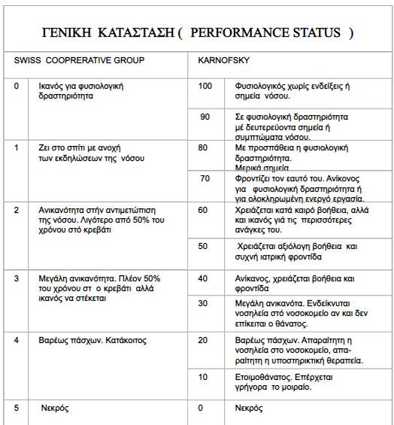
Θεραπευτικη αποφαση
  Ειδικά χαρακτηριστικά όγκου
  Στάδιο Νόσου
  Προσδόκιμο ζωής
  Ποιότητα ζωής
  Οικονομικό κόστος
  Performance status
  Γενική κατάσταση ασθενούς
Notes:
Η θεραπευτική απόφαση στο ογκολογικό συμβούλιο θα πρέπει να λάβει υπόψη εκτός από το στάδιο της νόσου και τα ειδικά χαρακτηριστικά του όγκου, το Προσδόκιμο ζωής
Την Ποιότητα ζωής που θα έχει ο ασθενής με κάθε δυνατή θεραπεία , το Οικονομικό κόστος, το Performance status /γενική κατάσταση ασθενούς

Slide 24
Θεραπεια
Α. Θεραπεία κατά του νεοπλάσματος με σκοπό την εκρίζωση του
Β. Συμπτωματική θεραπεία
Γ. Προφυλακτικοί χειρισμοί
1. Χειρουργική
  Τοποπεριοχικος έλεγχος την νόσου
2. Ακτινοθεραπεία
  Τοποπεριοχικος έλεγχος την νόσου
3. Φαρμακευτική Θεραπεία/ Συστηματική θεραπεία
  Αντιμετώπιση μικροσκοπικών υποκλινικών μεταστάσεων , πρόληψη υποτροπής , παράταση επιβίωσης
  Κυτταροστατικά φάρμακα
  Ορμονικά φάρμακα
  Κυτταροκίνες
  Μονοκλωνικά αντισώματα
Notes:
Αφου συνεκτιμηθούν όλα αυτά θα μπορέσουμε να αποφασίσουμε για το ενδεικνυόμενο είδος θεραπείας . Βασικά υπάρχουν 3 επιλογές Α. Θεραπεία κατά του νεοπλάσματος με σκοπό την εκρίζωση του
Β. Συμπτωματική θεραπεία (για ανακούφιση του ασθενή) και τέλος Γ. Προφυλακτικοί χειρισμοί ( για μείωση των πιθανοτήτων εμφάνισης της νόσου) .
Αφού αποφασιστεί αυτό τότε θα πρέπει να καθοριστεί η έκταση, η χρονική αλληλουχία και το είδος της κάθε μίας από τις θεραπευτικές συνιστώσες που έχουμε ήδη αναφέρει

Slide 25
Ρολοσ τησ χειρουργικησ επεμβασησ
1. Βιοψία / διάγνωση Νόσου
2. Σταδιοποίηση
3. Εξαίρεση με σκοπό την ίαση
  En block εκτομή του όγκου με επαρκή όρια φυσιολογικού ιστού και κατά περίπτωση με περιοχικούς λεμφαδένες
4. Εξαίρεση με σκοπό την ανακούφιση /μείωση του
5. Προφύλαξη
6. Αντιμετώπιση επιπλοκών από τον όγκο
7. Αποκατάσταση
Notes:
Δεν θα ασχοληθούμε σε αυτή την ομιλία με τις 2 μη χειρουργικές συνιστώσες . Θα επικεντρωθούμε στον Ρόλο της χειρουργικής επέμβασης . Ο χειρουργός είναι συνήθως υπεύθυνος στο να οργανώσει ή να πάρει ο ίδιος βιοψία από τον όγκο επιβεβαιώνοντας την διάγνωση . Παράλληλα πρέπει να φροντίσει σε συνεργασία με τα άλλα μέλη του ογκολογικού συμβουλίου για την σωστή Σταδιοποίηση της νόσου . Ιδανικά χειρουργική επέμβαση καλό είναι να γίνεται με με σκοπό την ίαση όπου η επέμβαση περιλαμβάνει En block εκτομή του όγκου με επαρκή όρια φυσιολογικού ιστού και κατά περίπτωση με περιοχικούς λεμφαδένες . Δυστυχώς υπάρχουν περιπτώσεις που ο όγκος δεν μπορεί να αφαιρεθεί και τότε προγραμματίζεται Εξαίρεση με σκοπό την ανακούφιση του ασθενή ή την μείωση του όγκου για να δράσουν καλύτερα οι άλλες θεραπείες. Όπως έχω αναφέρει υπάρχουν περιπτώσεις που γνωρίζουμε ότι οι κίνδυνος για ανάπτυξη κακοήθειας σε ένα όργανο κάποιων ασθενών είναι πολύ μεγάλες και τότε μπορεί να γίνει προφυλακτικό χειρουργείο αφαιρώντας ένα υγιές όργανο. Υπάρχουν περιπτώσεις που είναι αναγκαία η χειρουργική παρέμβαση για αντιμετώπιση των επιπλοκών της νόσου. Τέλος σε αρκετές περιπτώσεις χρειάζονται και επεμβάσεις αποκατάστασης τόσο της λειτουργικότητας των ασθενών όσο και της εμφάνισης τους.

Slide 26
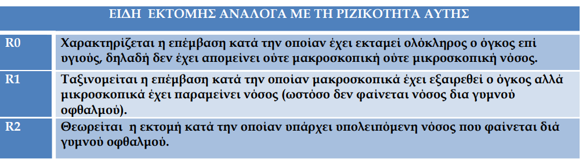
ΣΕΝΑΡΙΑ ΧΕΙΡΟΥΡΓΙΚΗΣ ΘΕΡΑΠΕΙΑΣ
1. Η χειρουργική θεραπεία από μόνη της → ικανοποιητικός τοπικός έλεγχος της νόσου ( π.χ ΜΜ, ΠΕ, Μαστεκτομή)
2. Η χειρουργική θεραπεία έχει θέση στο να μπει η διάγνωση ( π.χ Ewings sarcoma, HL) ενώ η βασική θεραπεία είναι μη χειρουργική.
3. Η χειρουργική θεραπεία είναι πιο αποτελεσματική εάν προηγηθεί προεγχειρητική θεραπεία ( π.χ ραβδομυοσάρκωμα)
4. Ογκομειωτική χειρουργική επέμβαση σε κάποιους καρκίνους επιτρέπει σε άλλους θεραπευτικούς χειρισμούς να έχουν καλύτερο αποτέλεσμα ( π.χ Ca ωοθήκών)
Χειρουργική εξαίρεση μεταστάσεων μπορεί να βελτιώσει την επιβίωση ( π.χ από ΠΕ)
5. Προφυλακτική αφαίρεση οργάνου σε περιπτώσεις που ο κίνδυνος για κακοήθεια είναι πολύ ψηλός ( π.χ BRCA ασθενείς )
Notes:
Ανάλογα με την ριζικότητα μιας θεραπευτικής χειρουργικής επέμβασης μπορεί να έχουμε 3 κατηγορίες επεμβάσεων .. Τις R0, R1 και R2
Παράλληλα στην πραγματικότητα υπάρχουν διάφορα πιθανά σενάρια για την θέση της χειρουργικής επέμβασης

Slide 27
Επειγουσεσ καταστασεισ
1. Αιμορραγία που δεν ελέγχεται συντηρητικά (π.χ Στομάχι, ΠΕ)
2. Διάτρηση (π.χ Στομάχι, ΠΕ)
3. Απόστημα που χρήζει παροχέτευσης ( ενδοκοιλιακό ca)
4. Απόφραξη Γαστρεντερικού σωλήνα ( π.χ ΠΕ, Στομάχι)
5. Απόφραξη χοληφόρων –ίκτερος ( Ca παγκρέατος, χοληφόρων)
ΑΝΤΙΜΕΤΩΠΙΣΗ
Μη Χειρουργική
  Ενδοσκοπική
  Επεμβατική ακτινολογία
Χειρουργική
  Ριζική επέμβαση
  Παρηγορητική επέμβαση
  (παράγοντας όγκος)
  (παράγοντας Ασθενής)
Notes:
Δεν πρέπει να ξεχνάμε ότι οι όγκοι μπορεί να οδηγήσουν σε επείγουσες καταστάσεις που να χρήζουν άμεσης παρέμβασης όπως Αιμορραγία που δεν ελέγχεται συντηρητικά (π.χ Στομάχι, ΠΕ) 2. Διάτρηση (π.χ Στομάχι, ΠΕ) , 3. Απόστημα που χρήζει παροχέτευσης ( ενδοκοιλιακό ca), 4. Απόφραξη Γαστρεντερικού σωλήνα ( π.χ ΠΕ, Στομάχι), 5. Απόφραξη χοληφόρων –ίκτερος ( Ca παγκρέατος, χοληφόρων)
Η αντιμετώπιση σε κάθε περίπτωση πρέπει να είναι εξατομικευμένη λαμβάνοντας υπόψη όλα αυτά που έχουν αναφερθεί . Προτίμηση μας είναι η Μη Χειρουργική αντιμετώπιση με Ενδοσκοπική παρέμβαση η , Επεμβατική ακτινολογία . Επι αδυναμίας ή αποτυχίας όμως μπορεί να χρειαστεί Χειρουργική παρέμβαση που κατά προτίμηση θα είναι Ριζική επέμβαση εάν το επιτρέπουν οι συνθήκες ή απλά Παρηγορητική επέμβαση για ανακούφιση του ασθενούς.

Slide 28
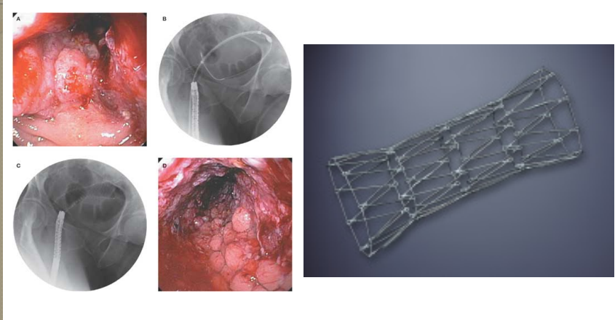
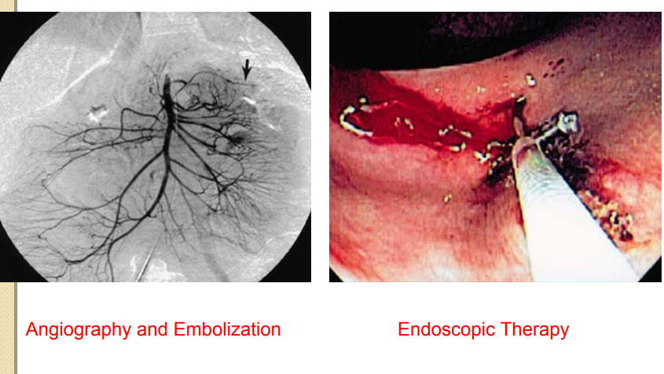
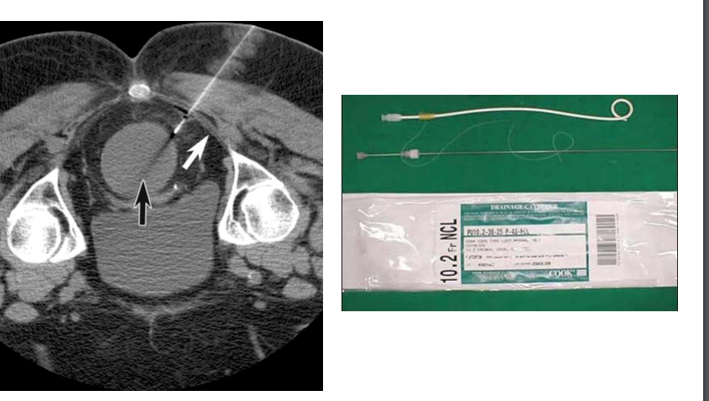
α
γ
β

Slide 29
Παρακολουθηση ( follow up )
Ανά τακτά χρονικά διαστήματα για 5-10 έτη
Κλινικά
Απεικονιστικά/ ενδοσκοπικά
Εργαστηριακά
Καρκινικοί δείκτες

Slide 30
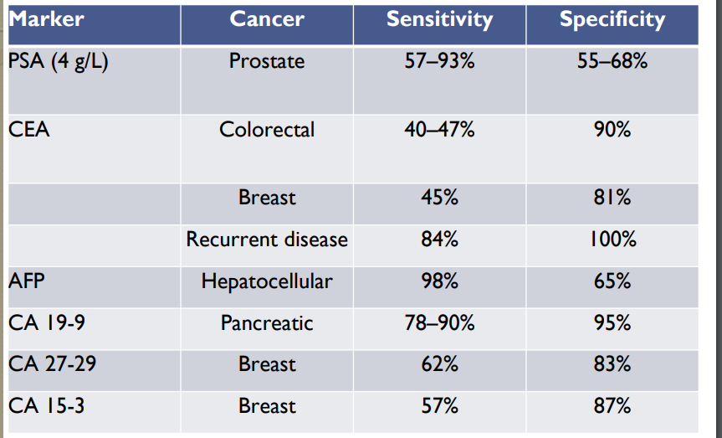
Καρκινικοι δεικτεσ / ουσιεσ / ορμονεσ
Ουσίες που προσδιορίζονται εργαστηριακά
1. Βιοχημικοί παράγοντες ( π.χ χολερυθρίνη, ALP)
2. Μονοκλωνικά αντισώματα ( CA 125, CA 199)
3. Αντισώματα ( ΑDH, bHCG)
4. Πρωτείνες πεπτίδια ( Tg, Calcitonine)
Για Παρακολούθηση της εξέλιξης της νόσου / υποτροπής
Όχι ειδικά
Δεν θέτουν διάγνωση / υποβοηθούν

Slide 31

Βασικεσ αρχεσ χειρουργικησ ογκολογιασ Βηματα αντιμετωπισησ
Προσυμπτωματικός έλεγχος (screening)
Σύμπτωμα
Από τον Όγκο
Από τις Μεταστάσεις
Συστηματικά
Ασυμπτωματικοί
(τυχαίο εύρημα)
Κυτταρολογική
Ιστολογική ταυτοποίηση
Ιστορικό – κλινική εξέταση
Απεικονιστικός / ενδοσκοπικός έλεγχος
ΣΤΑΔΙΟΠΟΙΗΣΗ
ΟΓΚΟΛΟΓΙΚΟ ΣΥΜΒΟΥΛΙΟ
Συστηματική Θεραπεία
Χειρουργική Επέμβαση
Εξαίρεση με σκοπό την ίαση
Εξαίρεση με σκοπό την ανακούφιση
Προφύλαξη
Αντιμετώπιση επιπλοκών από τον όγκο
Αποκατάσταση
FU
Ακτινοθεραπεία

Slide 32

Σας ευχαριστώ

